Slide 1



识
读
写
Personal report summary PowerPoint template
掌握论文写作方法，提升学术规范意识
主讲人：知网东部区
时间：2024年11月

Slide 2

目录
学位论文的特点与写作流程
01.
02.
论文选题的方法
03.
文献搜集的路径与方法
04.
文献阅读与论文写作规范

Slide 3
第
一
部
分
学位论文的特点与写作流程
PART ONE

Slide 4
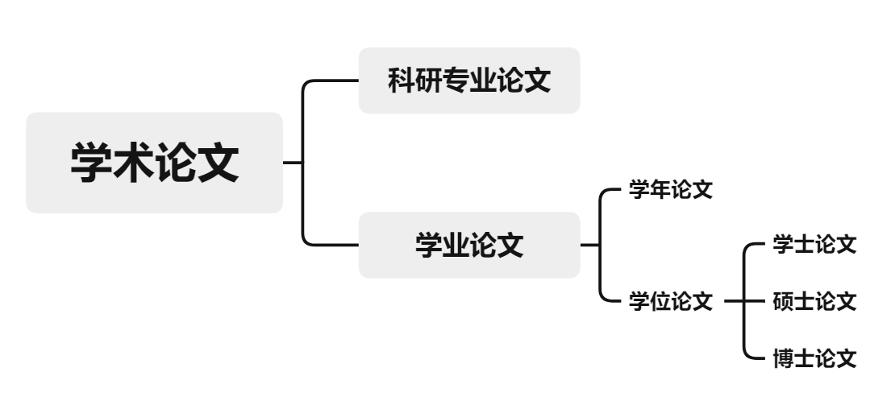
1.1 论文的分类
科研专业论文：是记述创新性研究工作成果的书面文章。
根据写作目的不同——
学年论文：高等院校各个年级学生独立完成的作业。
学业论文：主要指在高等院校学习的学生撰写的论文。
学位论文：用以申请授予相应学位而提出作为考核评审的文章。

Slide 5
1.2 论文的基本特征
科学性
内容上的科学性 表达上的科学性
创新性
理论创新 方法创新 结论创新
理论性
理性的逻辑思维 客观的分析与推导
规范性
结构规范 语言规范 格式规范

Slide 6

1.3 学位论文写作流程
准备阶段
行文
选题确定
确定写作的方向和目标
构思阶段
准备阶段
材料收集
全面掌握研究现状
准确把握研究方向

Slide 7

1.3 学位论文写作流程——第一步：选题确定
选题：即在自己的学科范围内提出问题，选择、确定一个写作对象。确定选题，就是在主观上确定论文写作的方向和目标。
——柳建桥、何汶《大学生论文写作》

Slide 8
1.3 学位论文写作流程——第二步：材料收集
01
材料是研究的基础，是构成论文的基本要素
材料
02
材料的占有是完成论文的保障
03
论文的观点从材料中产生，并由材料支撑
请充分利用图书馆已有资源，包括纸质文献和数据库资源

Slide 9
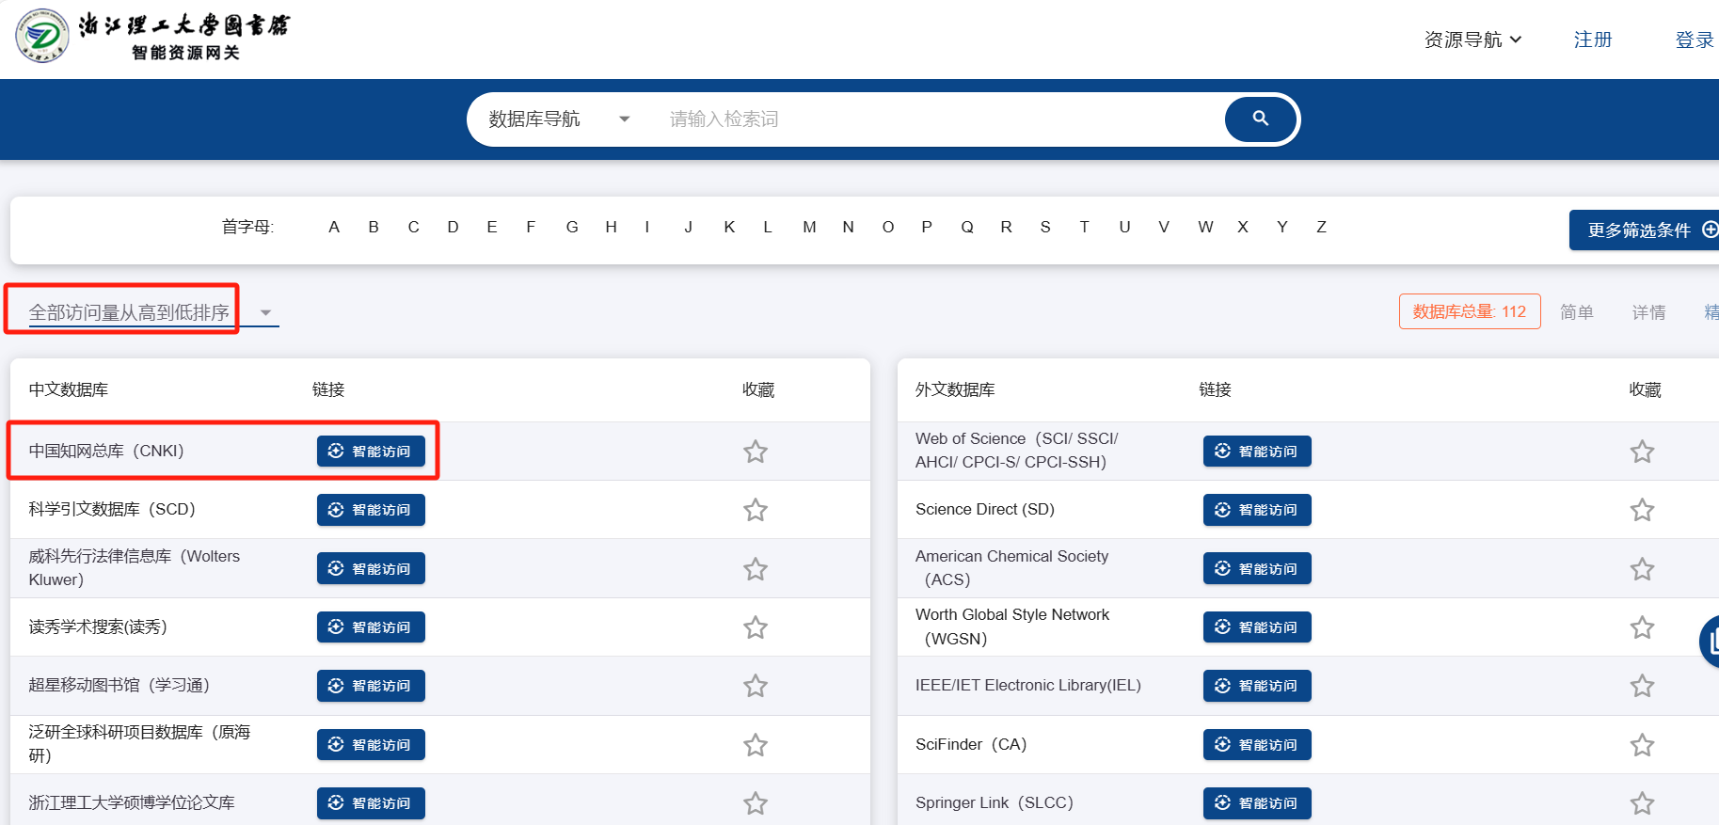
1.3 学位论文写作流程——第二步：材料收集
STEP1：进入学校图书馆官网，了解资源种类
STEP2：了解高访问量数据库及期刊，并尝试使用

Slide 10
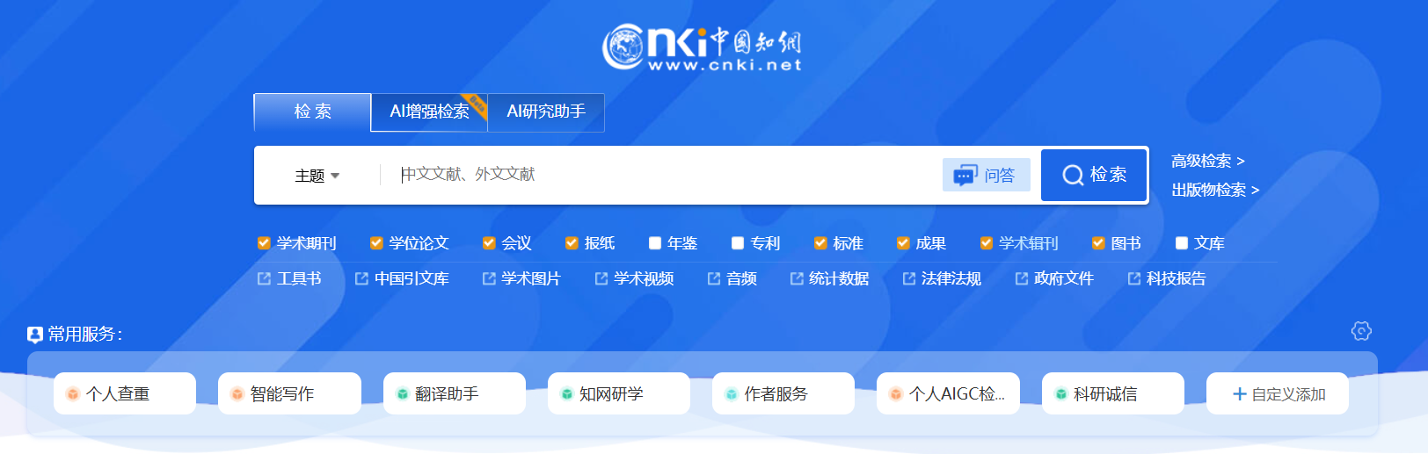
1.3 学位论文写作流程——第二步：材料收集
STEP3：掌握文献检索方法，灵活收集材料

Slide 11
第
二
部
分
论文选题的方法
PART TWO

Slide 12
2.1 选题原则
结合工作
--做有用的科研
立足改进
--做更好的研究
重点突破
--做力所能及之事
价值型原则
大小适中原则
一个问题原则
创新性原则
可行性原则
理论联系实际，人们普遍关心的问题。对社会经济发展和科技进步有重要作用。（热点话题）
大处着眼
小处入手
大小适中
宽窄适宜
论文围绕一个中心问题来讨论
创新是学术生命
发现新问题、
提出新见解（理论）、采用新材料或新方法
切合个人实际
扬长避短
知识结构的限制
材料之可得
个人专业和实践相结合

Slide 13
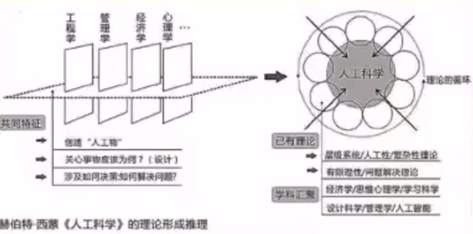
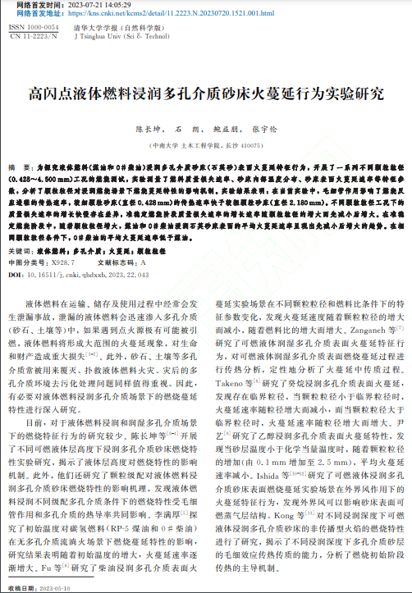
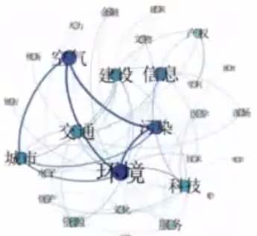
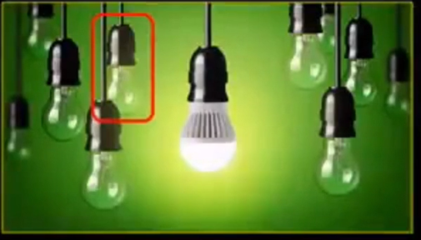
2.2 常见的选题方法
探寻交叉学科点
文
献
分
析
法
话题缩小法
跟
踪
政
策
热
点
切入热点中的忽视点
Notes:
专业，不要选择脱离个人专业知识的话题。只有在最佳知识领域才能充分依靠坚实的业务基础，结合实际工作进行深入的调查研究，深入讨论问题。
兴趣，选择自己感兴趣的课题。因为浓厚的研究兴趣可以激发作者研究的热情，调动写作的主动性和积极性。
论文选题方法参考：第一，范围要小；第二，范围要准确；第三，论文题目有一定研究深度。
（学位论文：本科生看硕士生的论文，硕士生看博士生的论文、看综述，每个点都可以拓展
一般我们选题方法有这这5种，大家可以自行选择适合自己的，同时也可联合使用，进行选题；

Slide 14
2.2 挖掘选题的方法
基于在地性风险探析网络谣言的生发与治理——以“取快递女子被造谣出轨事件”为例
①“政策热点”法
时事热点+学术分析
行政规范性文件审查制度的规范建构——以劣迹艺人“封杀令”为例
热点可以蹭，时机、角度要选好！
新主流电视剧的现实主义浪漫化表达——以《人世间》为例
《中国何时能拿诺贝尔文学奖》
中国人口负增长：特征、挑战与应对
“新质生产力”
Chat GPT在会计领域的应用前景、挑战及对策

Slide 15
2.2 挖掘选题的方法
②交叉学科选择法
人工智能时代图书情报学在数据科学蓬勃发展中的生存路径
学科研究点A
A问题（物质）在B环境下应呈现怎样的状态
基于游客凝视理论的杭州城市品牌形象提升研究
A问题用B理论（研究工具）如何进行研究
A与B结合衍生出的新问题（路径）
学科研究点B
双碳目标下，健康气象与绿色建筑

Slide 16
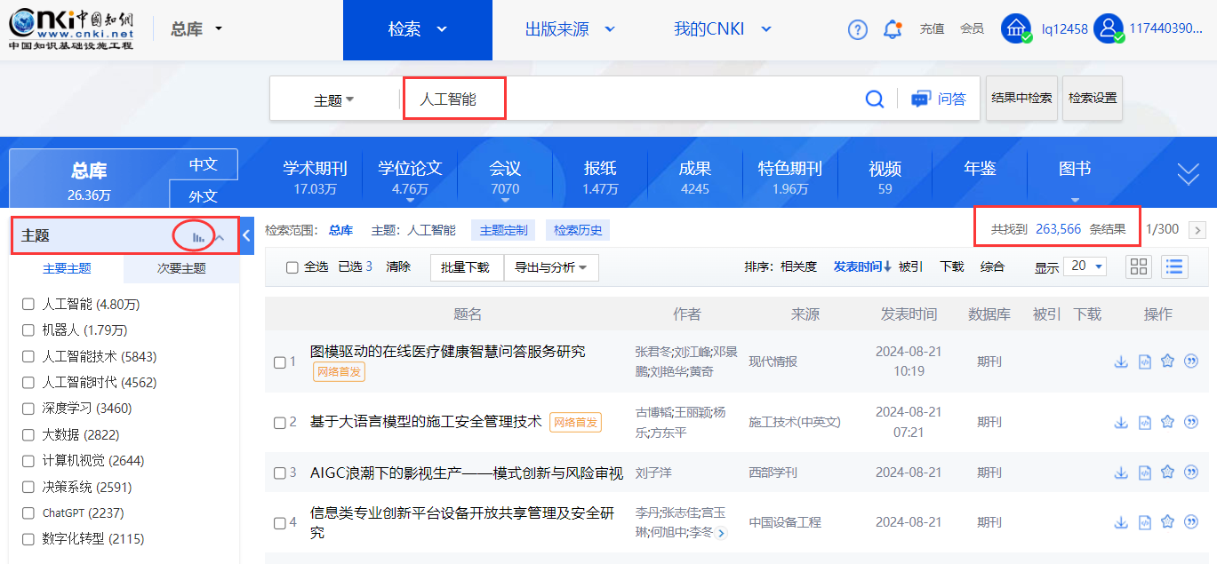
2.2 挖掘选题的方法
②交叉学科选择法
Notes:
我们以“人工智能”为例，看看怎么利用专业数据库进行交叉学科选择法，细化选题

Slide 17
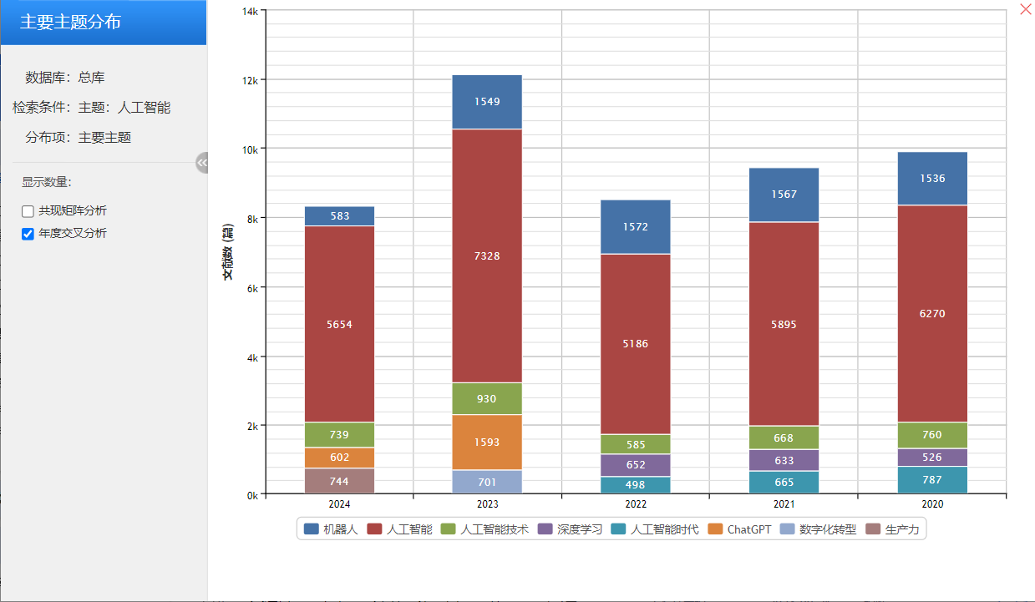
1.2 挖掘选题的方法
②交叉学科选择法
通过【主要主题分布】的【年度交叉分析】了解该研究主题的研究现状
主要主题
“共现矩阵分析”
主要主题
“年度交叉分析”

Slide 18

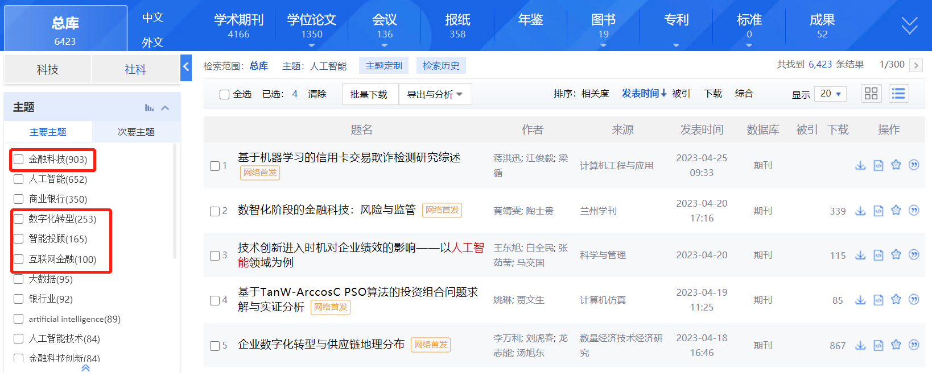
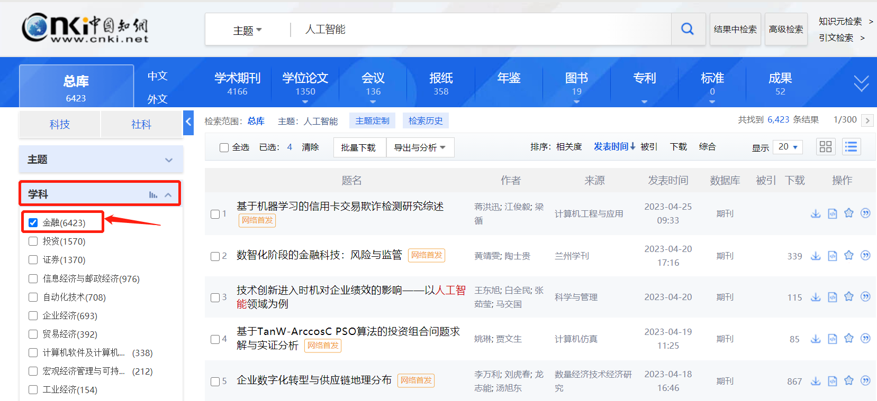
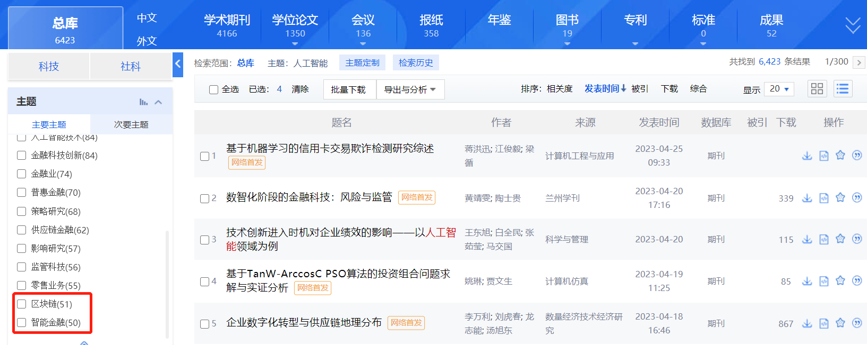
2.2 挖掘选题的方法
第二次钻取
②交叉学科选择法
第一次钻取
人工智能与金融的交叉点：
金融科技、数字化转型
互联网金融、金融科技创新

Slide 19
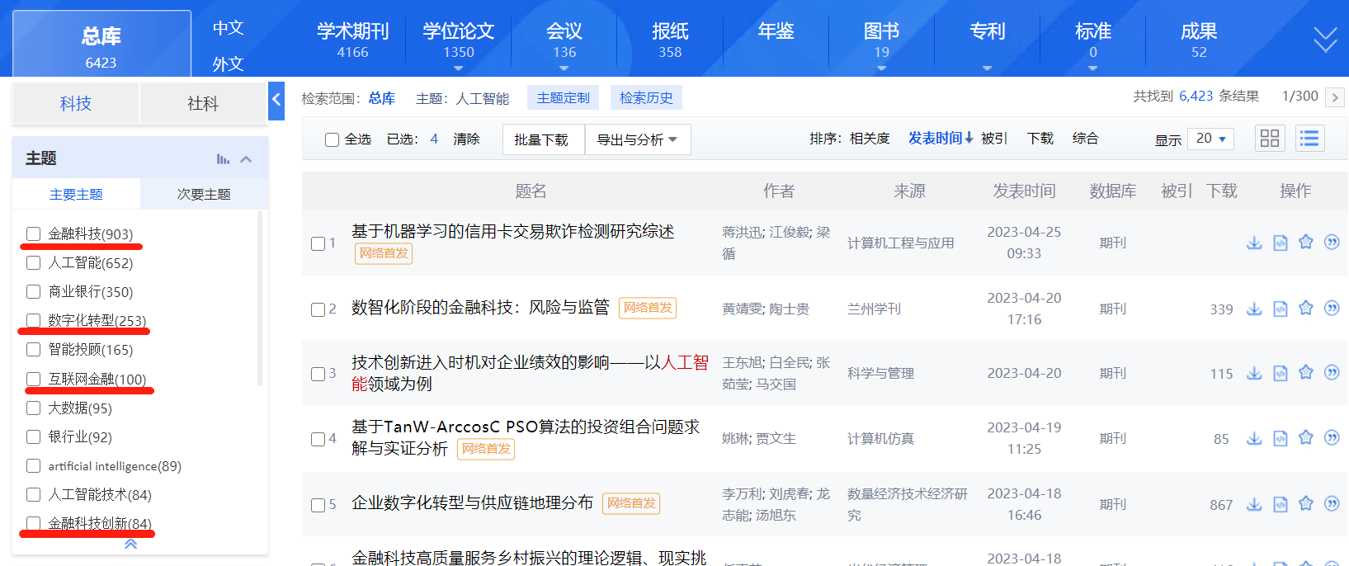
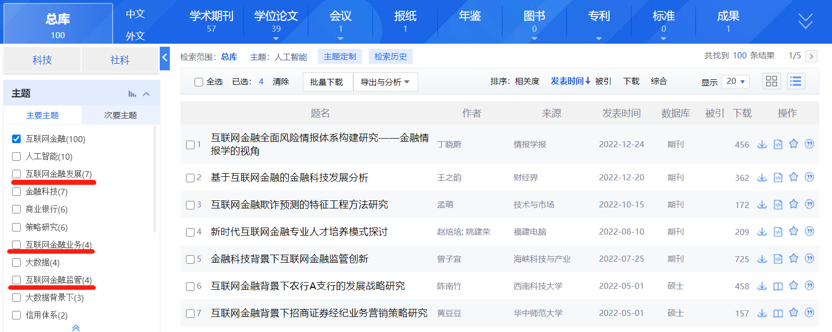
2.2 挖掘选题的方法
②交叉学科选择法
第三次钻取
互联网金融细分话题：
互联网金融的发展
互联网金融的业务
互联网金融监管等

Slide 20
2.2 挖掘选题的方法
③热点中的忽视点
寻找忽视点的逻辑思路：
（1）分析对象：近五年高被引但下载量相对较少的文献
（2）分析方法：共词聚类分析
（3）推理逻辑：较少被关注的重要文献中，共现次数较多的核心词可能是被忽视的研究方向
高下载（TOP100）
高被引
（TOP100）
切入热点中的忽视点

Slide 21
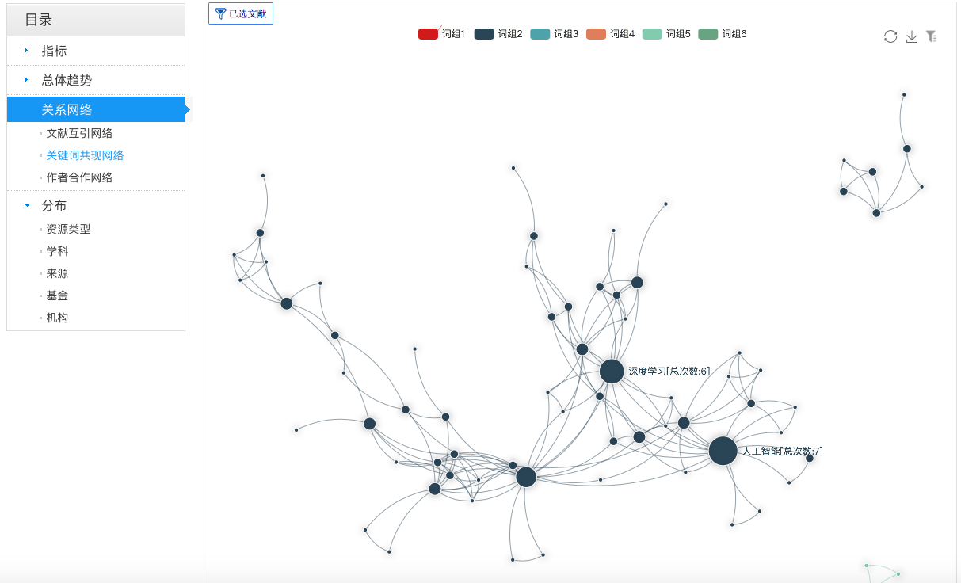
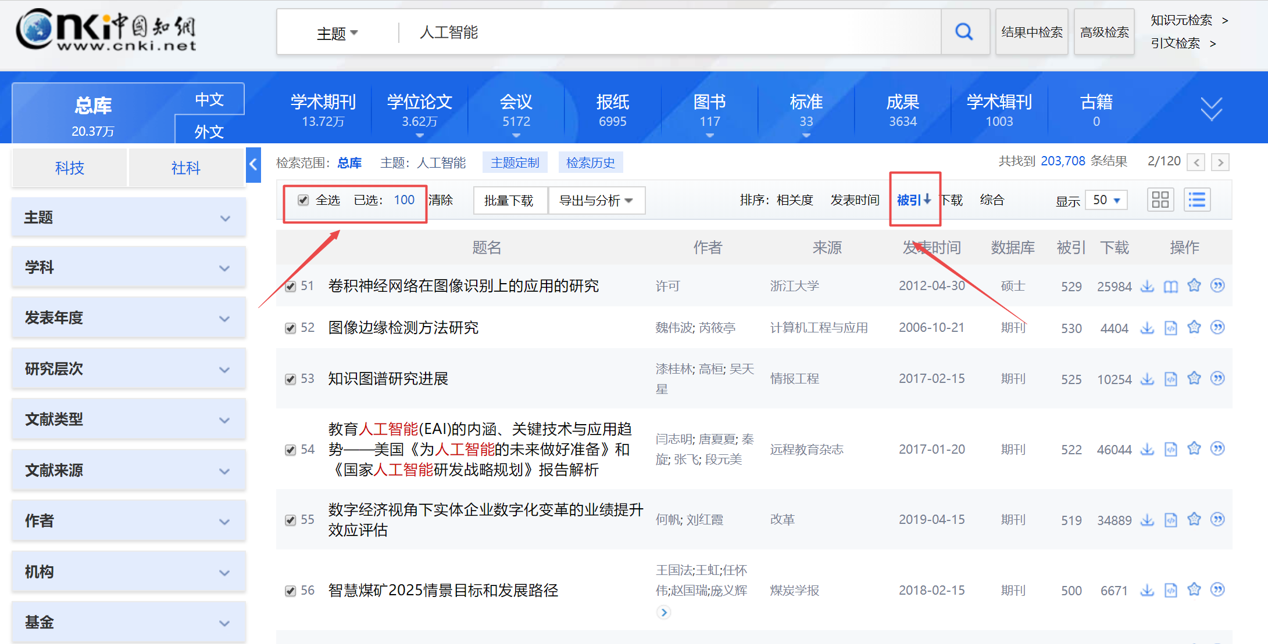
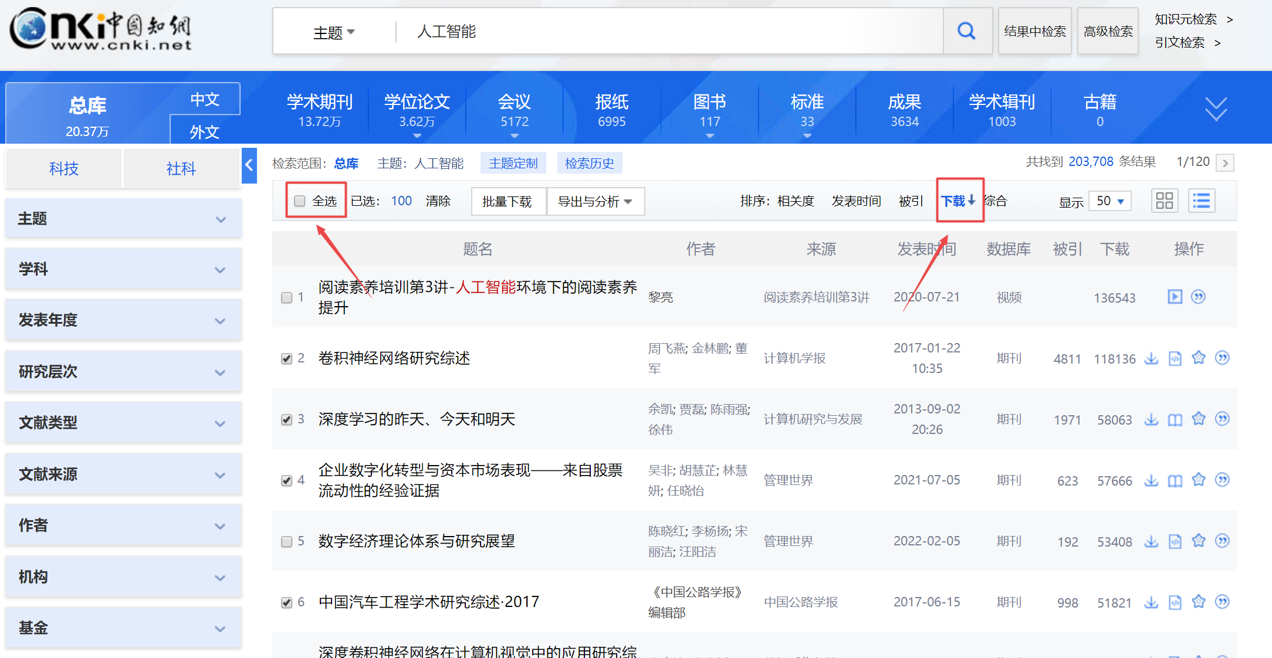
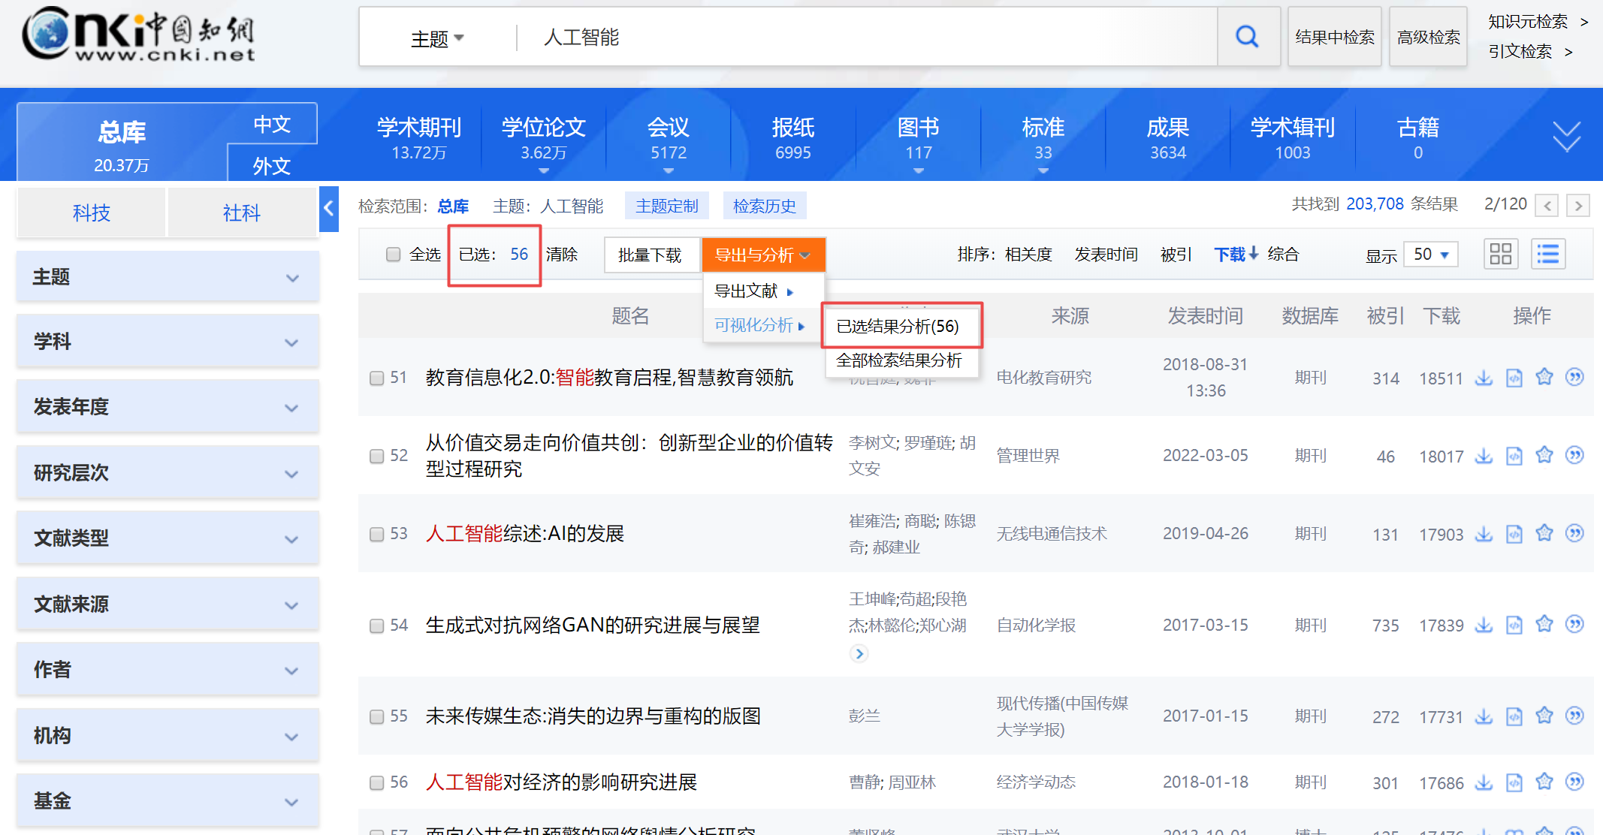
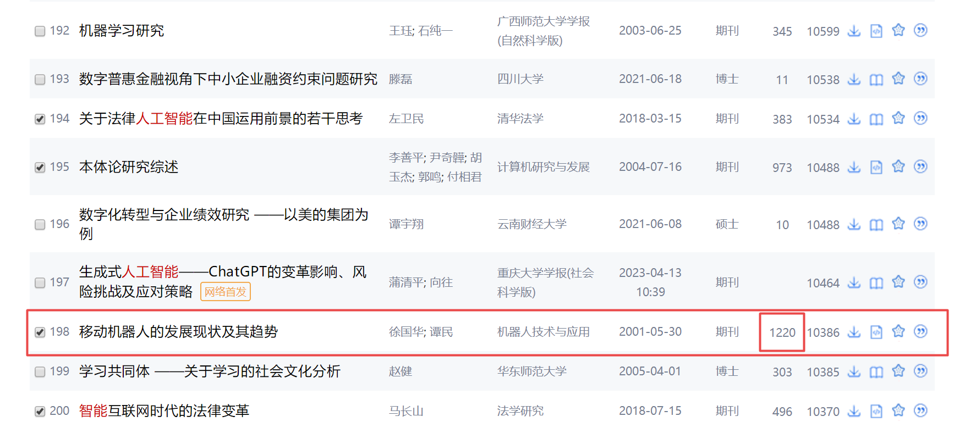
2.2 挖掘选题的方法
③热点中的忽视点

Slide 22
2.2 选题方法
④文献分析法
研究论文
找出文中提出的
问题和局限性
根据问题进行分析
核心：专业领域
适合自己、扬长避短
自己的研究领域内，感兴趣，有研究的意向和动力
有相应的积累 —“有话可说”
可依托单位/课题组资源、数据、实验设备等
同样是合成生物学：
合成生物学设计技术 vs
合成生物学技术的伦理风险及应对研究

Slide 23
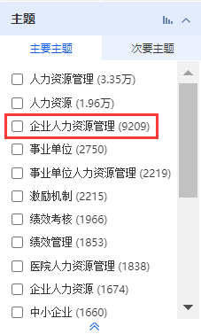
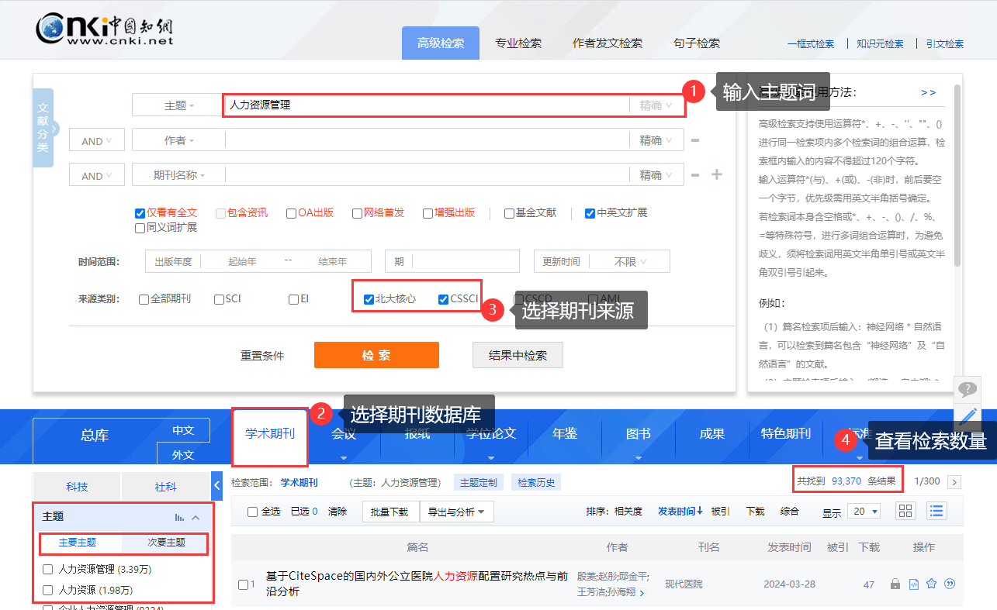
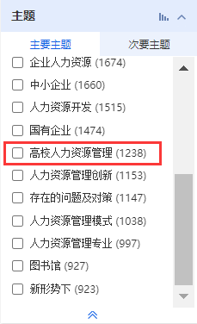
以”人力资源“为例，用【文献分析法+话题缩小法】细化选题，确认研究题目
第一步：检索研究对象，了解可研究的范围

Slide 24
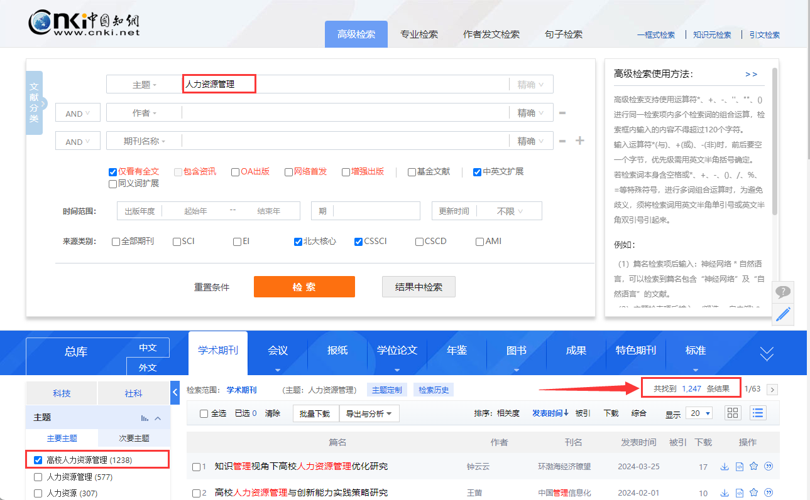
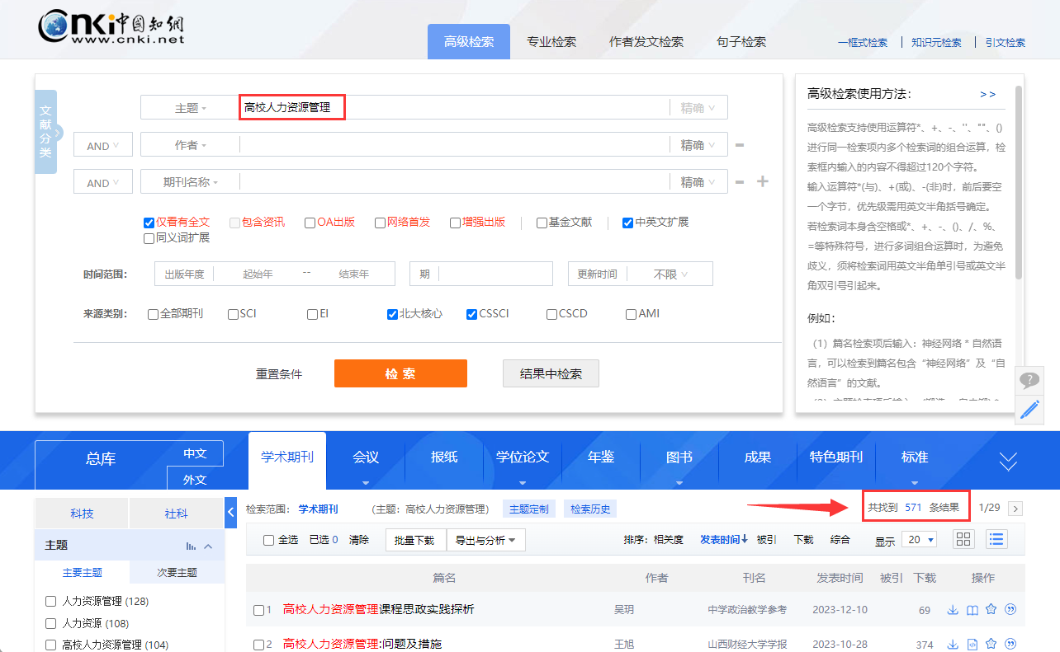
以”人力资源“为例，用【文献分析法+话题缩小法】细化选题，确认研究题目
第二步：缩小研究对象的讨论范畴，检索限定词+对象

Slide 25
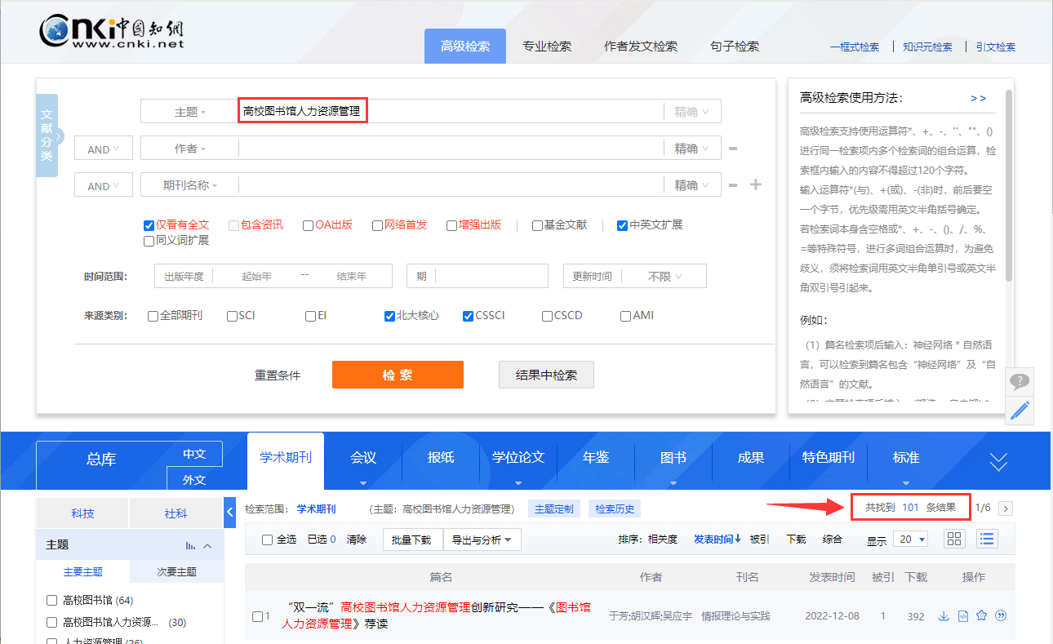
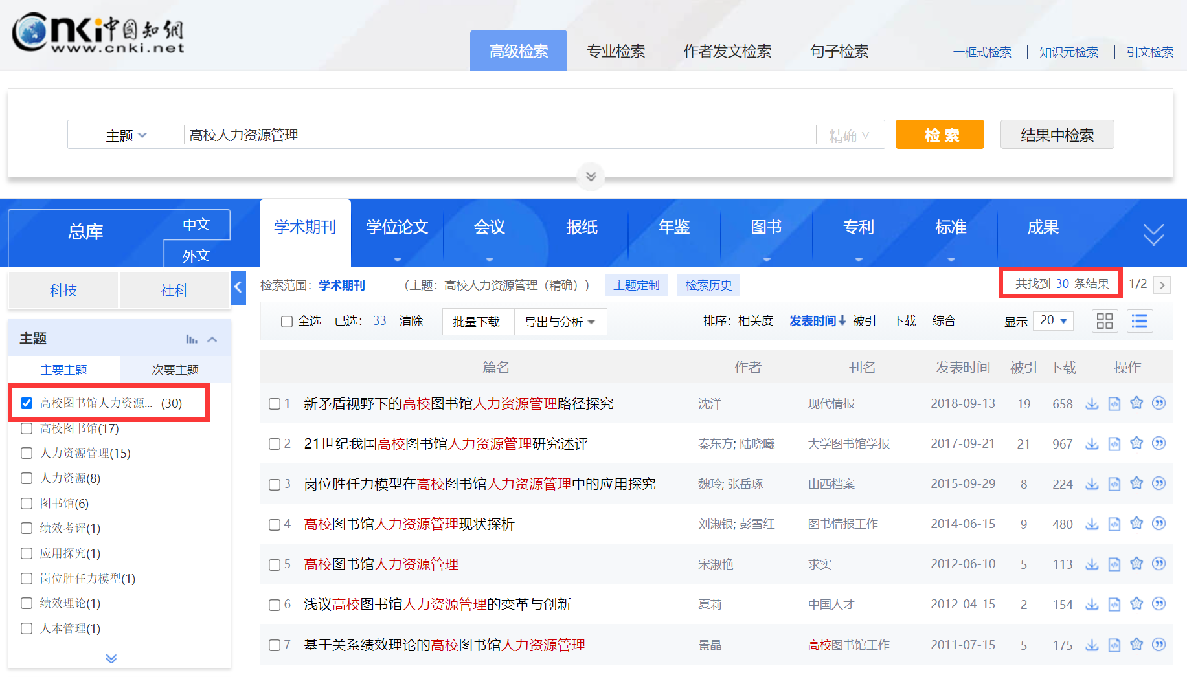
以”人力资源“为例，用【文献分析法+话题缩小法】细化选题，确认研究题目
第三步：进一步缩小研究对象的讨论范畴，检索限定词+对象

Slide 26
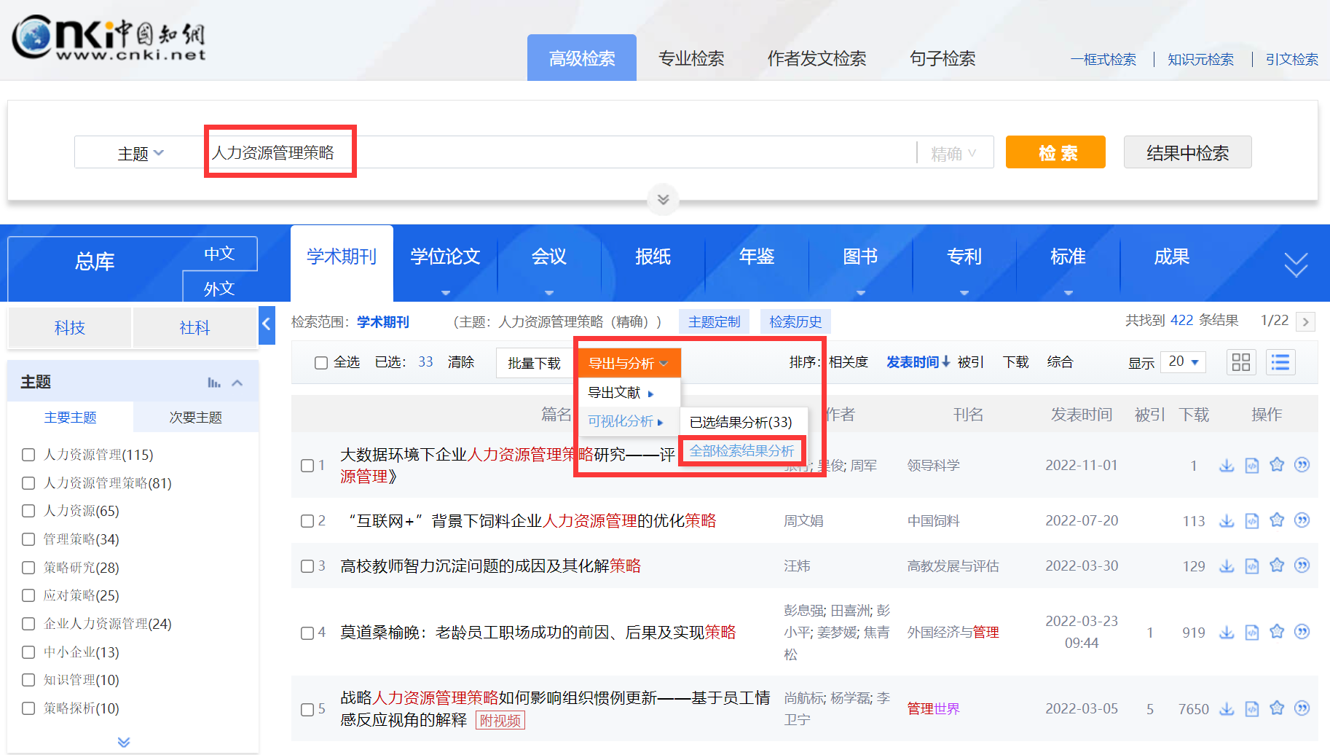
以”人力资源“为例，用【文献分析法+话题缩小法】细化选题，确认研究题目
第四步：选定研究维度，分析选定的研究维度是否合适
人力资源管理中的策略分析
人力资源管理中的组织信任
人力资源管理中的职业生涯规划

Slide 27
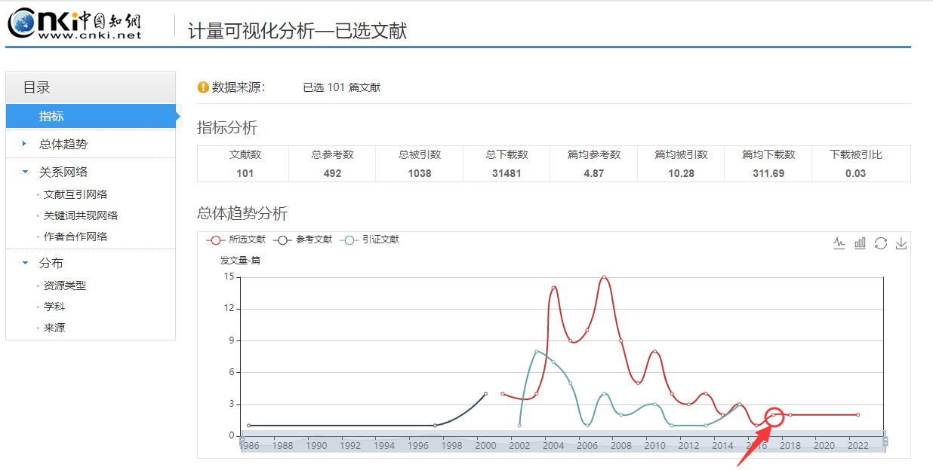
以”人力资源“为例，用【文献分析法+话题缩小法】细化选题，确认研究题目
第四步：选定研究维度，分析选定的研究维度是否合适，整体趋势呈现平稳，可以进行研究
人力资源管理中的策略分析
人力资源管理中的组织信任
人力资源管理中的职业生涯规划

Slide 28
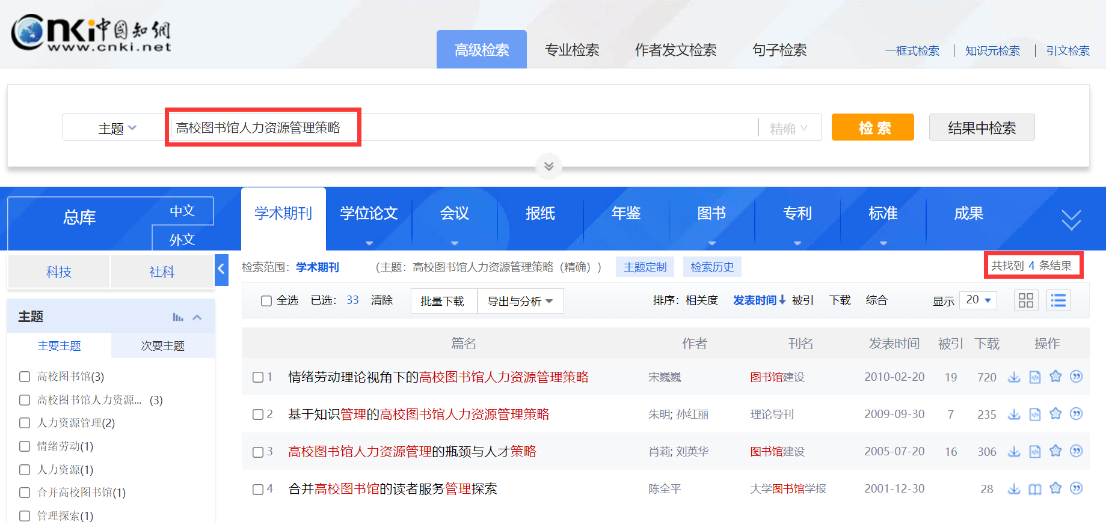
以”人力资源“为例，用【文献分析法+话题缩小法】细化选题，确认研究题目
第五步：检索确定的研究对象与研究维度

Slide 29
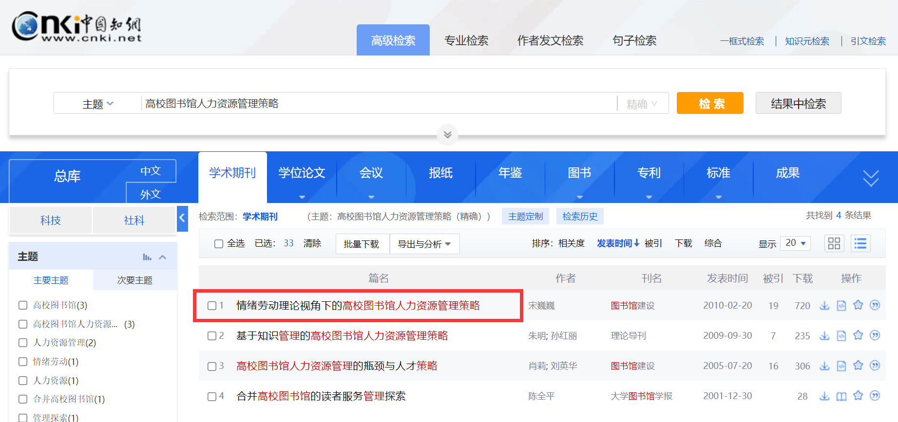
以”人力资源“为例，用【文献分析法+话题缩小法】细化选题，确认研究题目
第六步：根据文献提供的参考，更换视角，确定自己的研究题目
结构功能主义视角下的高校图书馆人力资源管理策略
符号互动论视角下的高校图书馆人力资源管理策略
互动仪式链视角下的高校图书馆人力资源管理策略
新视角+限定词+老对象+老维度

Slide 30
第
三
部
分
文献搜集的路径与方法
PART THREE

Slide 31







3.1 常见学术资源类型
期刊论文
[J]
学位论文
[D]
会议论文
[C]
专利
[P]
标准
[S]
报纸
[N]
图书
[M]
常见文献类型代码导图
(参考GBT7714-2015信息与文献)

Slide 32
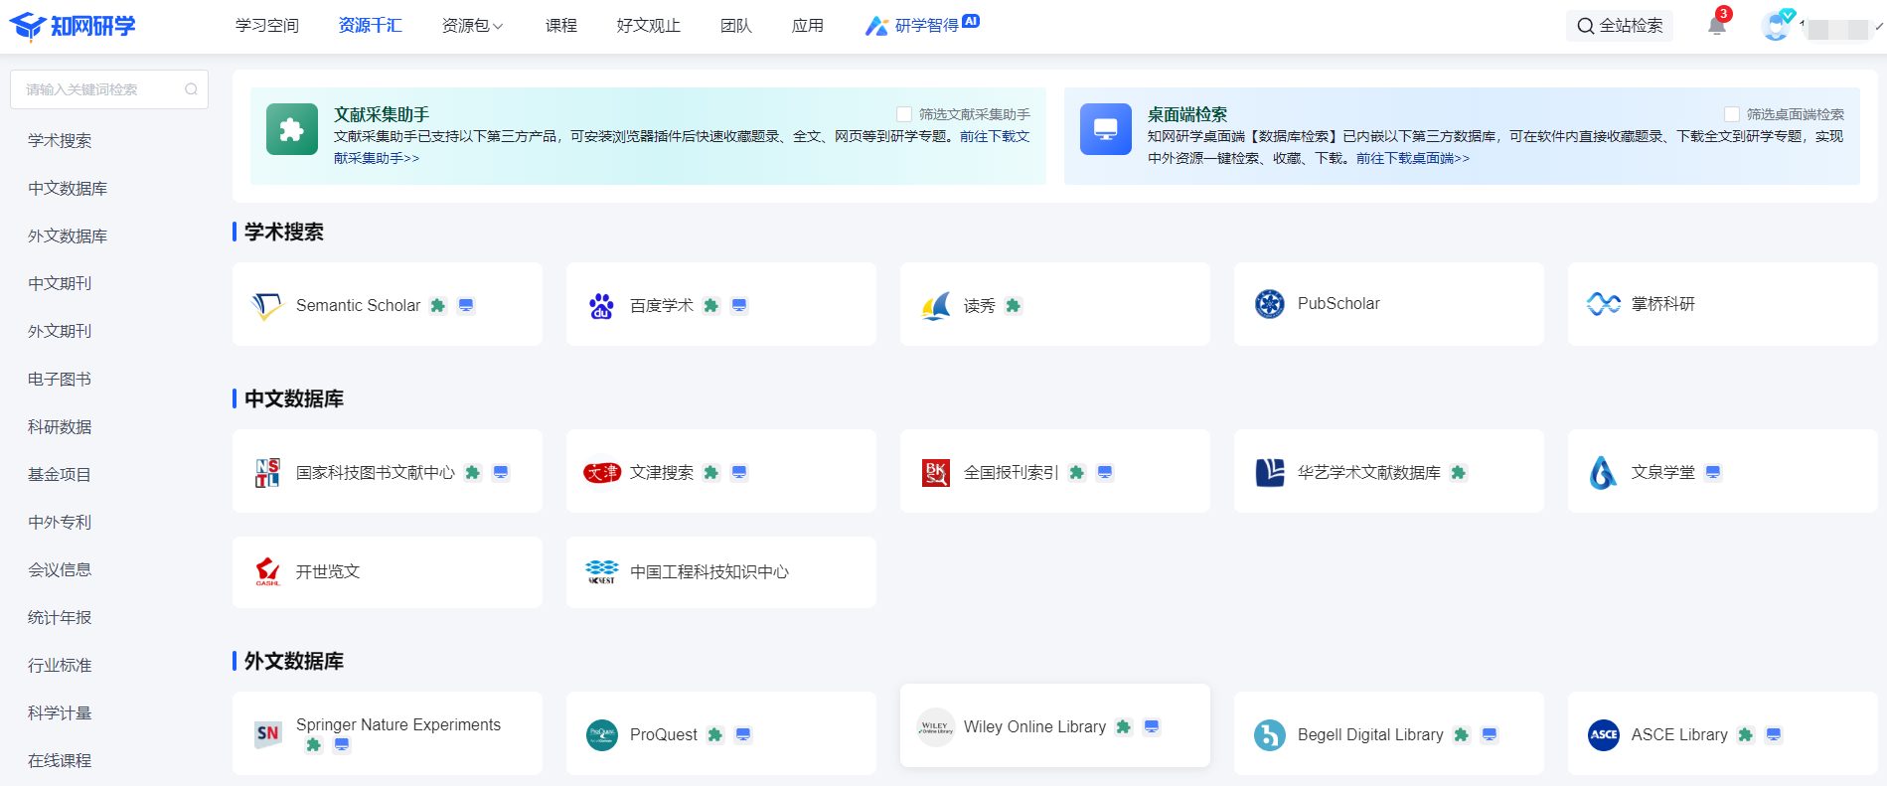
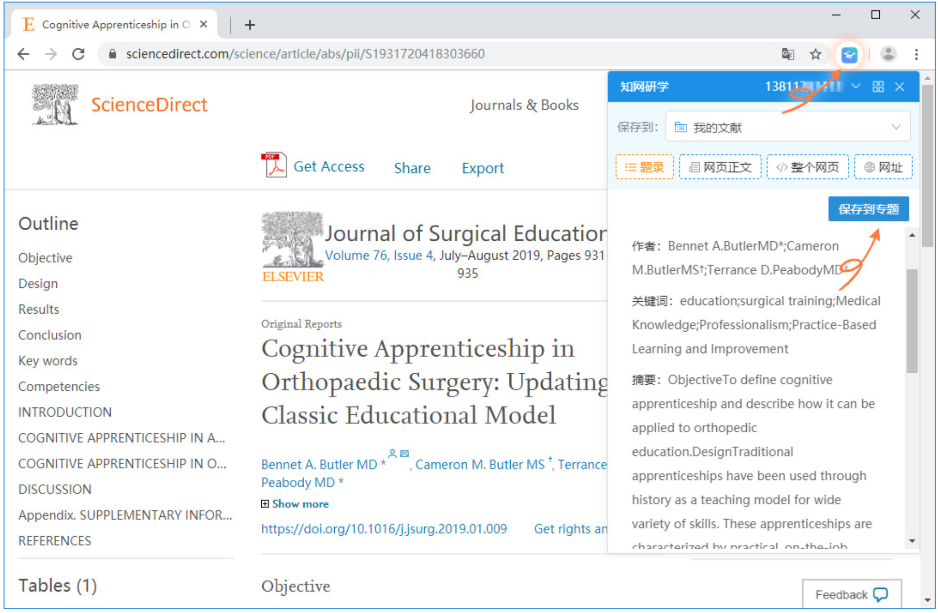
3.2 借助相关工具
x.cnki.net
Notes:
如果大家不知道国内外都有哪些数据库，可以利用研学平台资源千汇模块进行文献检索，非常方便。下载安装浏览器插件“文献采集助手”可以将需要的中外文文献收藏至研学平台进行统一管理。

Slide 33

3.3 中国知网使用方法
简单检索
高级检索
一框式检索、通过确定字段信息
进行检索
通过字段信息、布尔逻辑等方式获取更加精确的检索结果。
分组筛选
通过分组筛选功能，分类查看文献结果，提高效率。

Slide 34
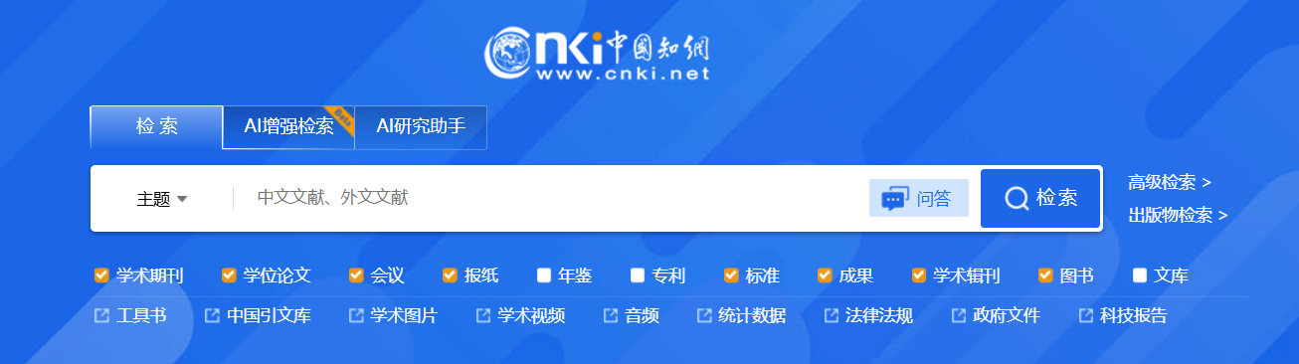
3.3.1 简单检索
人工智能
Notes:
2024年，中国知网首页进行全新改版。

Slide 35
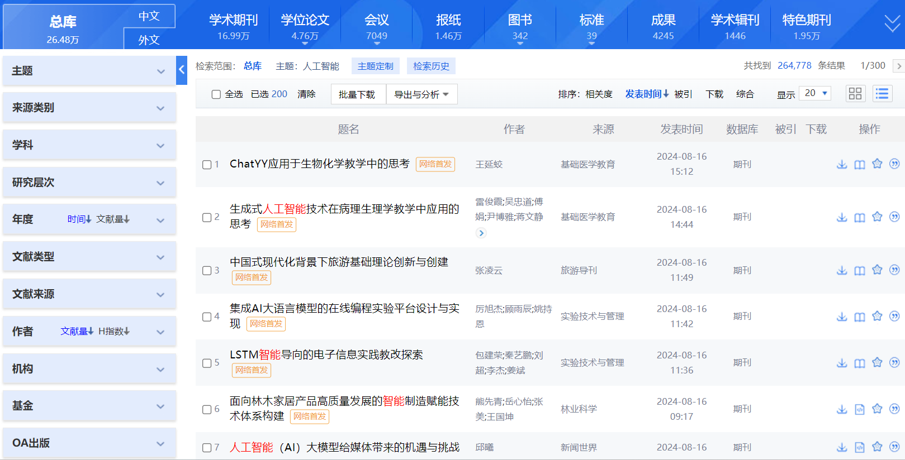
3.3.2 分组筛选
按资源类型筛选
按照不同排序筛选，优先阅读经典、最新等高影响力文献
按照不同分组筛选角度实现结果二次筛选，快速、精准地从检索结果中筛选出所需的优质文献
Notes:
改版之后，左侧“年度”“作者”筛选栏提供两种排序方式。

Slide 36
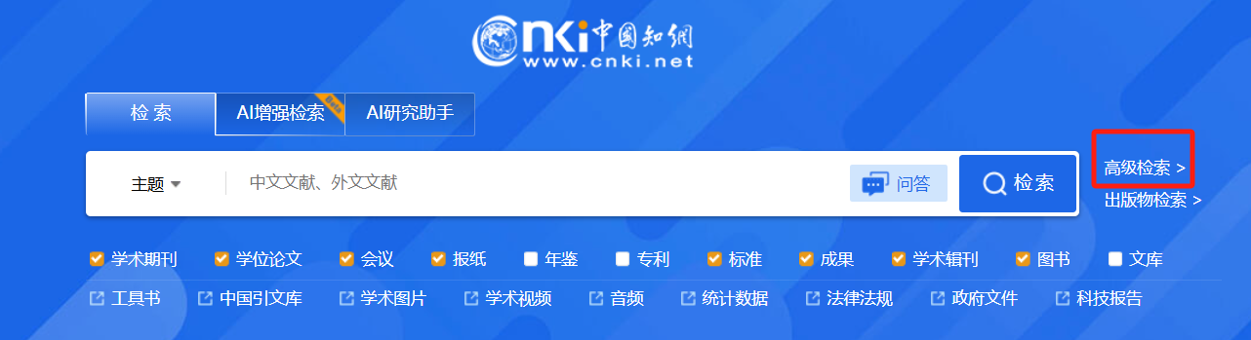
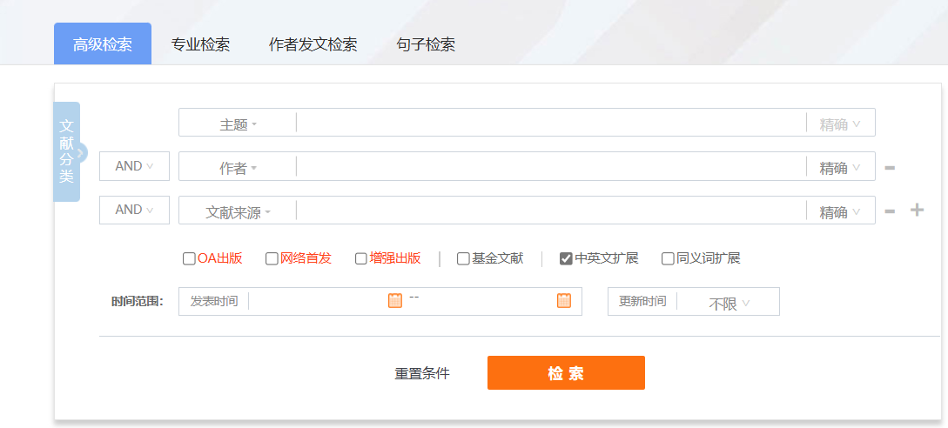
3.3.3 高级检索

Slide 37
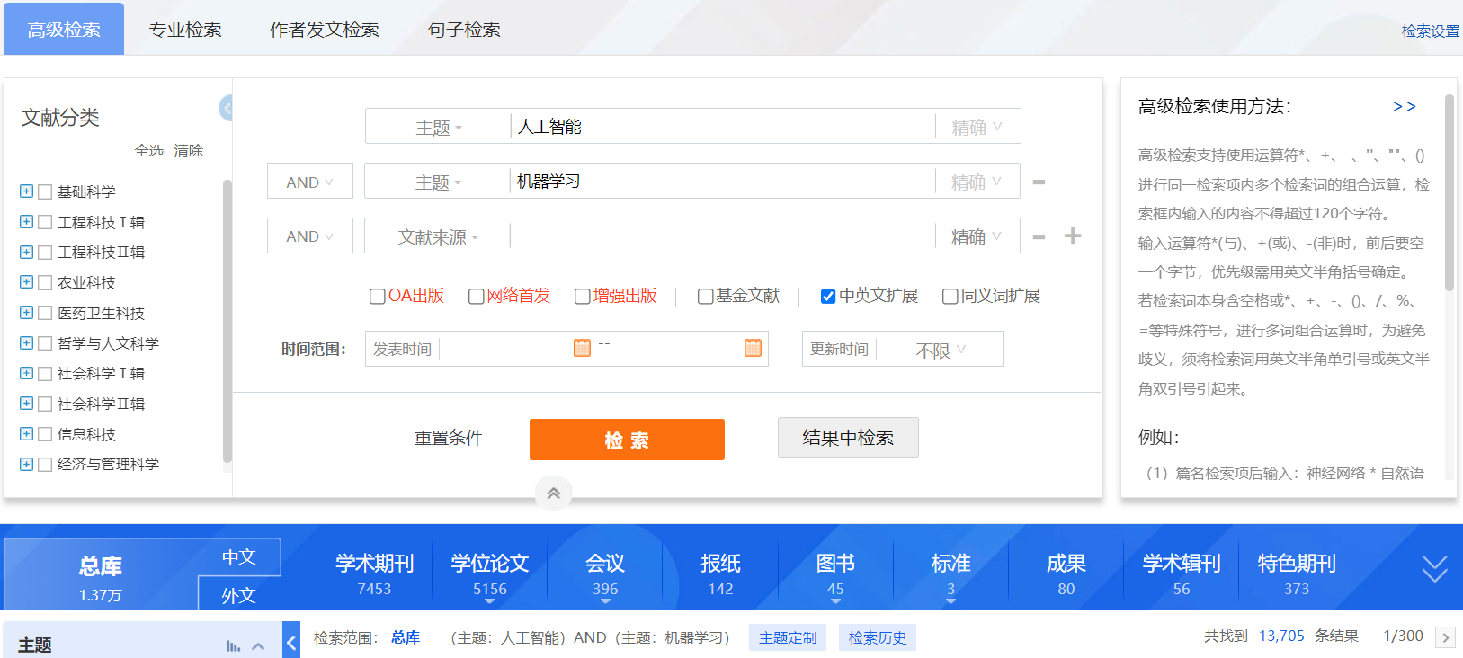
3.3.3 高级检索
论文选题
可同时输入多个检索项进行查找，不同检索项之间关系：AND、
OR、NOT，并可通过选择精确或模糊的匹配方式，提高查准率
学科分类168专题导航
通过条件筛选、时间选择等，对检索结果进行范围控制。

Slide 38
第
四
部
分
文献阅读与
论文写作规范
PART FOUR

Slide 39
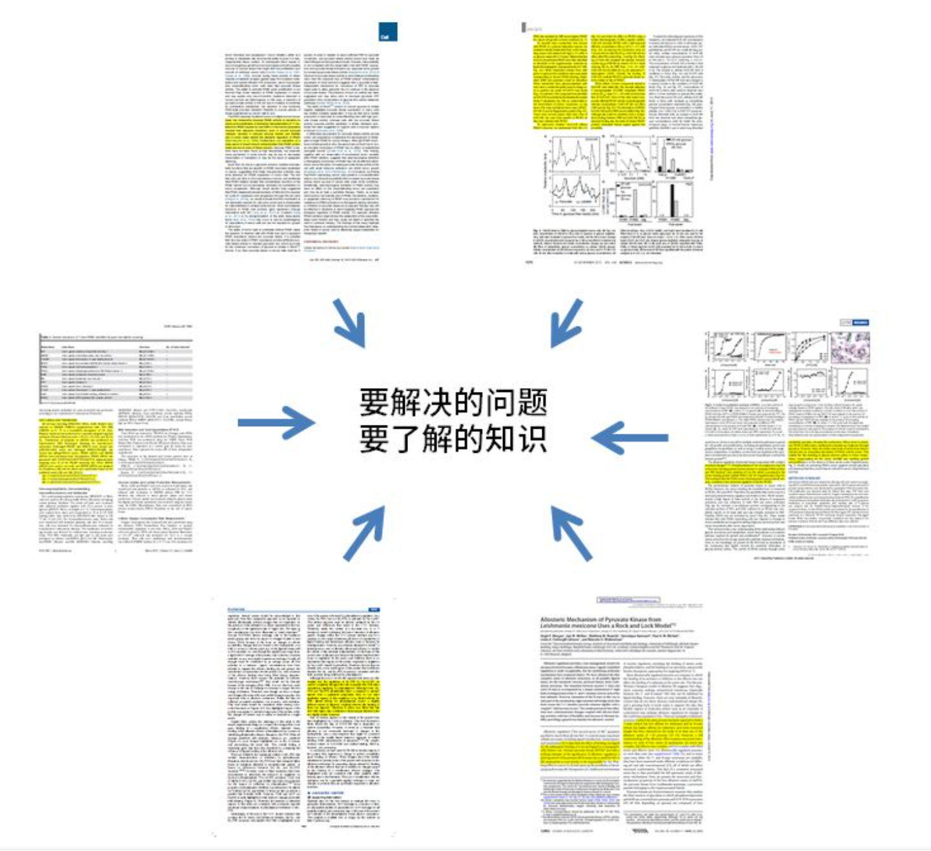
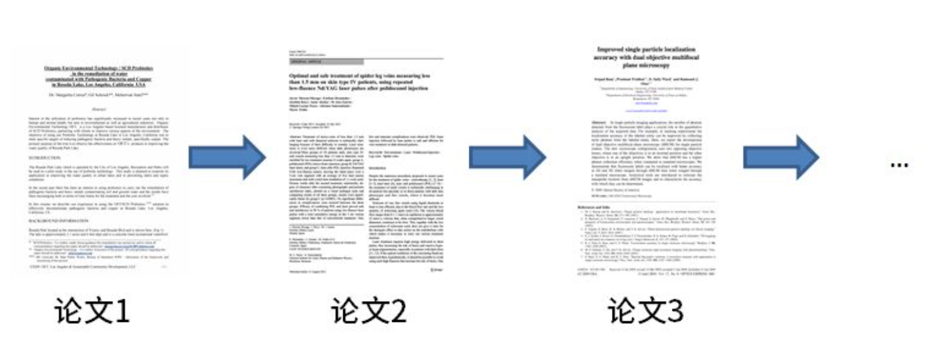
你是怎样阅读的？
有目的有重点地读

Slide 40

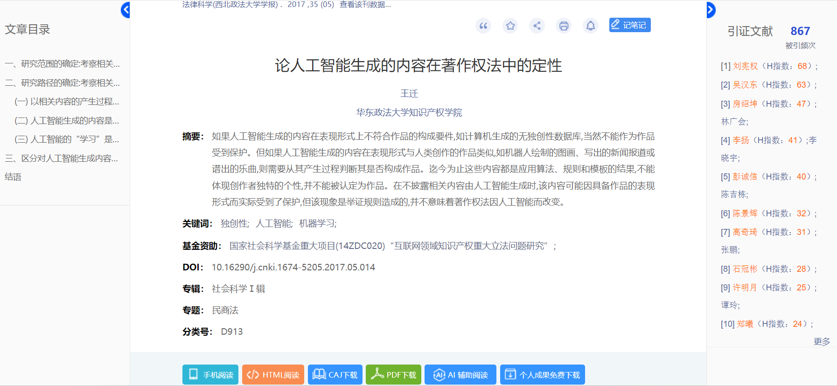
4.1 知网节：文献调研与拓展阅读利器
目录了解文献的基本信息
跳转到对应作者、机构知网节（展示作者、机构发表文献的详细情况）
跳转到关键词知网节
（展示该词的关注度指数、关键文献等）

Slide 41
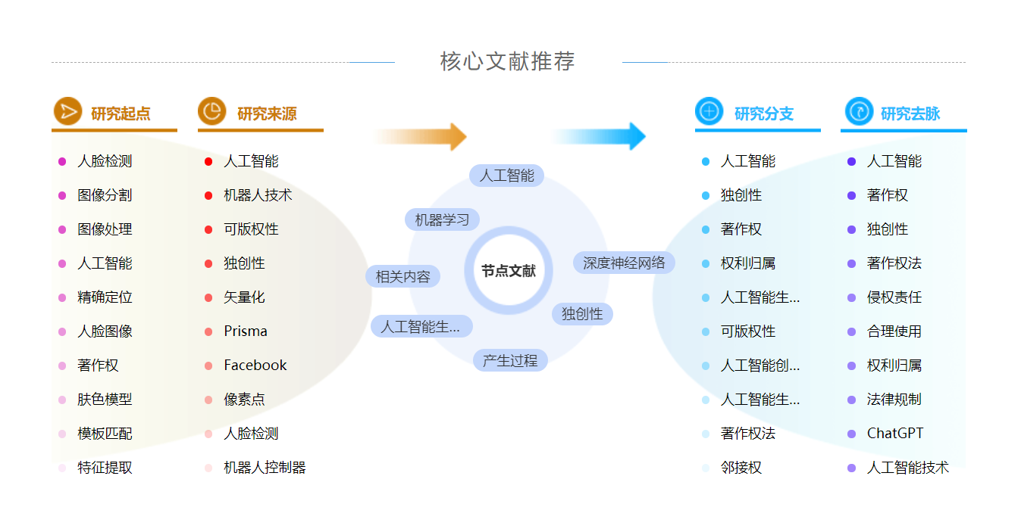
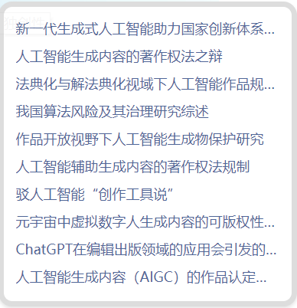
4.1 知网节：文献调研与拓展阅读利器
通过主题脉络图可以查阅节点文献以及参考文献、引证文献的主题研究分布。

Slide 42
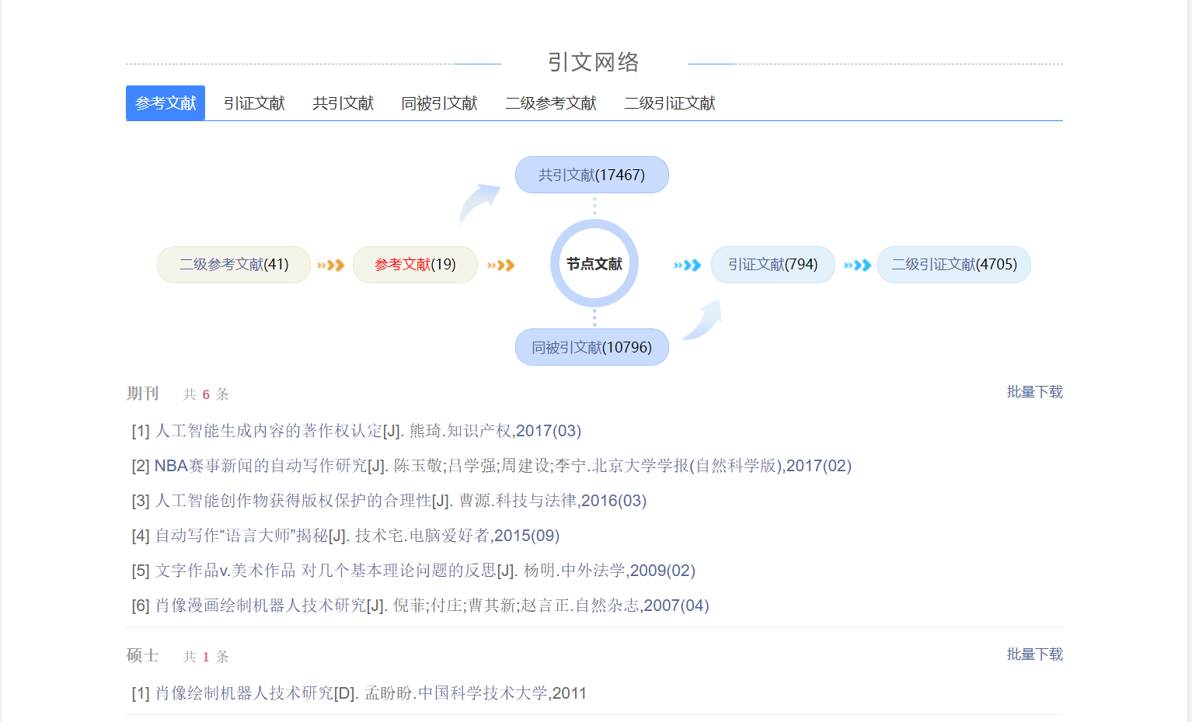
4.1 知网节：文献调研与拓展阅读利器
通过文献的引文网络，从文献的来龙去脉
中找到追溯点和延伸，启发科研创新。

Slide 43
4.2 精读——批判式思考
读完文献后及时复盘，确保自己能回答以下问题：
1.文献做的工作属于哪个研究领域？
2.前言部分提出了什么问题？解决这个问题的意义是什么？
3.研究目标是什么？
4.主要研究方法是什么？这个研究方法有何长处和短处？
5.研究取得的突出结果？文献图片的排版结构是什么？
6.研究的结论是什么？是否准确回答了前言中的问题和研究目标？如果没有达到目标，该如何改进？
7.读完文献的体会？同类工作如果由你完成，如何凸显新意？

Slide 44


4.3 论文写作规范
结构规范
语言规范
格式规范
图表规范
引用规范

Slide 45
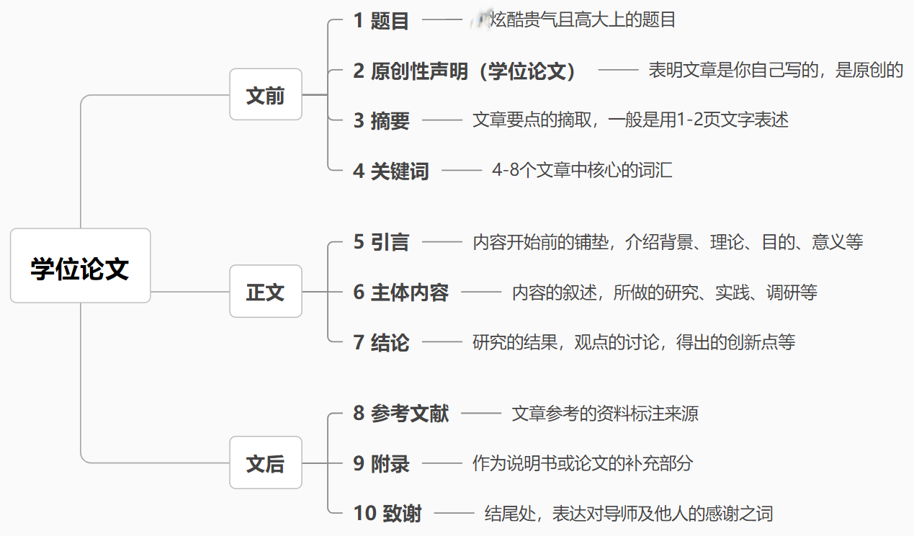
4.3.1 结构规范——学位论文基本框架

Slide 46
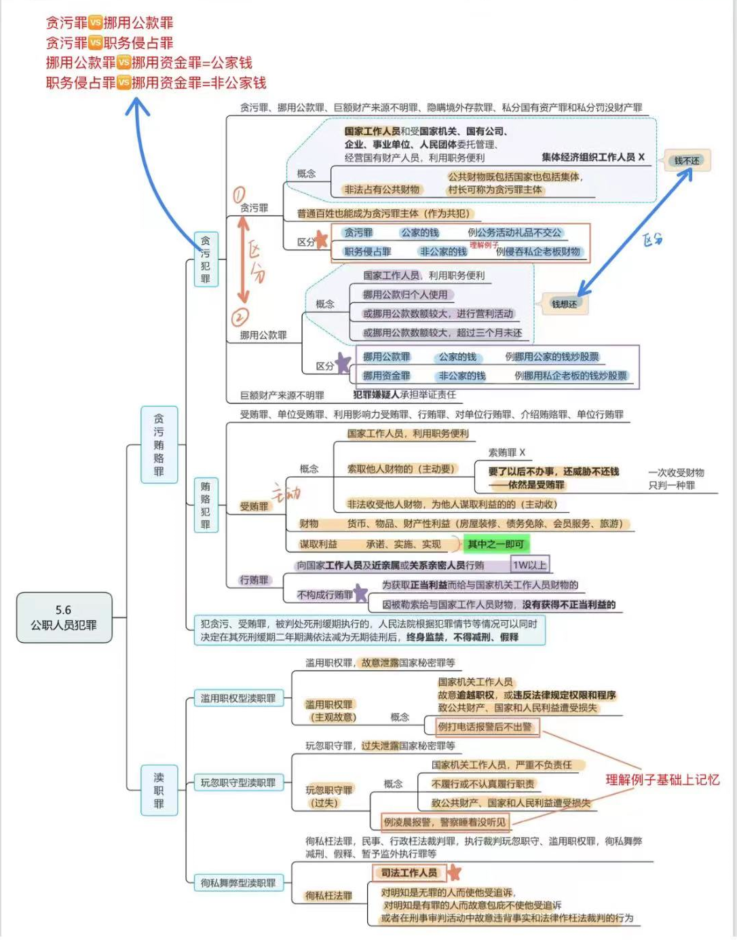

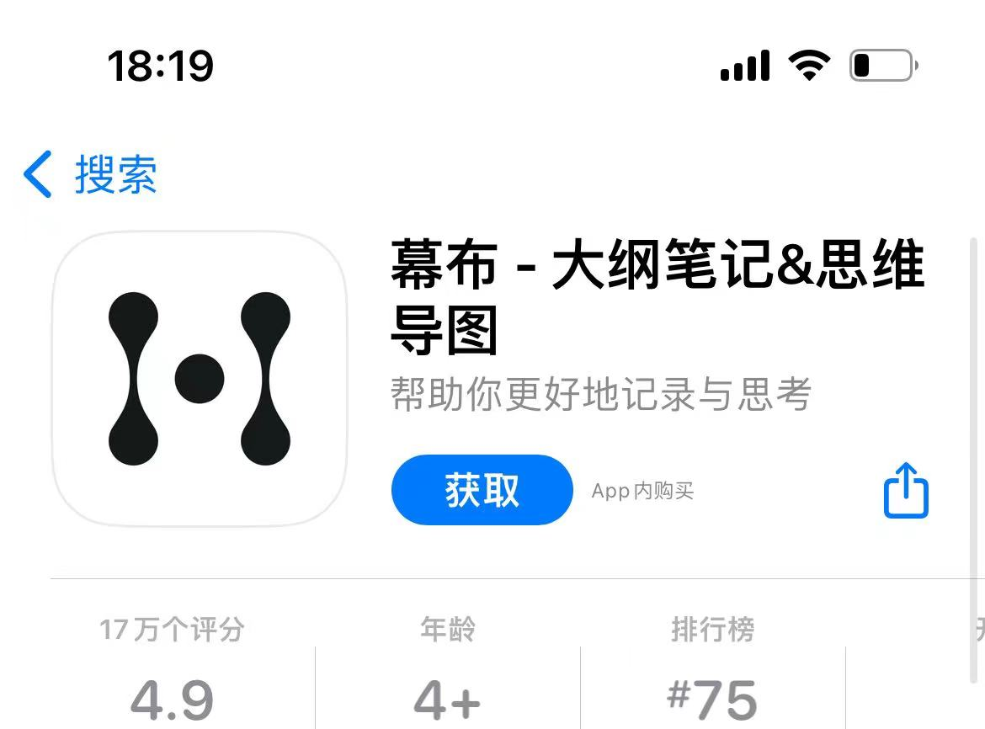
4.3.1 结构规范——论文框架搭建
借助思维导图，理清写作思路，修改完善。擅用思维导图，能节省50%-95%的学习时间。

Slide 47
4.3.1 结构规范——题目
论文的颜值担当
吸引
题名相当于论文的“标签”，需要展现特殊的“魅力”来吸引读者。可以问一问自己：我怎样在索引中寻找这篇论文，看到题名后是否会继续往下阅读？
精准
准确地反映论文中的内容和特色，力求表述准确、简洁有效、重点突出、大小适中。中文名最好不超过20个汉字，英文题名最好不超过90个字符。
专业
题目要贴合你的专业或研究的领域，避免文不对题。

Slide 48

4.3.1 结构规范——摘要
摘要应是一篇完整的短文
为什么做这项研究（目的意义）
用了哪些理论工具和方法（研究方法）
最重要的研究成果（结果）
讨论了什么现象和学术问题（结论）
摘要≠结论

Slide 49
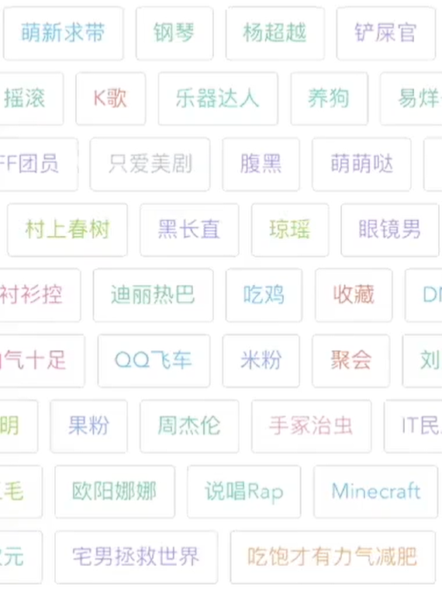
4.3.1 结构规范——关键词
最符合的几个简短的词语
能让人知道这篇文章的内容
能让人检索到这篇文章

Slide 50
4.3.2 语言规范
结构规范
语言规范
格式规范
图表规范
引用规范
语言规范
按照学位论文结构进行撰写。
注重语言的科学性、逻辑性、专业性以及简洁性。

Slide 51
4.3.2 语言规范
普通语言：九宫格火锅超好吃。
论文扩展：牛油和纯净水的二元混合物在以底部中心提供高温源的3x3网格加热装置中持续加热后会达到沸腾，它可以兼容几乎一切丰富的食材，并在与人体味觉的交互当中提供令人惊叹的体验。
普通语言：写论文好困啊。
论文扩展：学术性创作与人的睡眠生理反馈极易在高强度的压迫下形成微妙的正相关协同效应。此时笔者大脑的自我放松、撰写效率的低下均统一地指向了来自外界的DDL压力。
以上内容来源：@毕导
Notes:
我们写论文时，千万不要用常见的词，而要尽量抽象、冷僻、复杂。句式以长句、倒装、排比、把被变换为宜，让人读起来如沐春风甚至还有一丝丝催眠感。比如这样：

Slide 52
4.3.3 格式规范
结构规范
语言规范
格式规范
图表规范
引用规范
语言规范
按照学位论文结构进行撰写。
注重语言的科学性、逻辑性、专业性以及简洁性。
根据学校要求，不同专业的论文要求进行撰写。

Slide 53

4.3.3 格式规范——不合格论文常见问题
29%
来源：李敏,陈洪捷.不合格学术型硕士研究生学位论文的典型特征——基于论文抽检专家评阅意见的分析[J].学位与研究生教育,2017(06):50-55.DOI:10.16750/j.adge.2017.06.010.

Slide 54
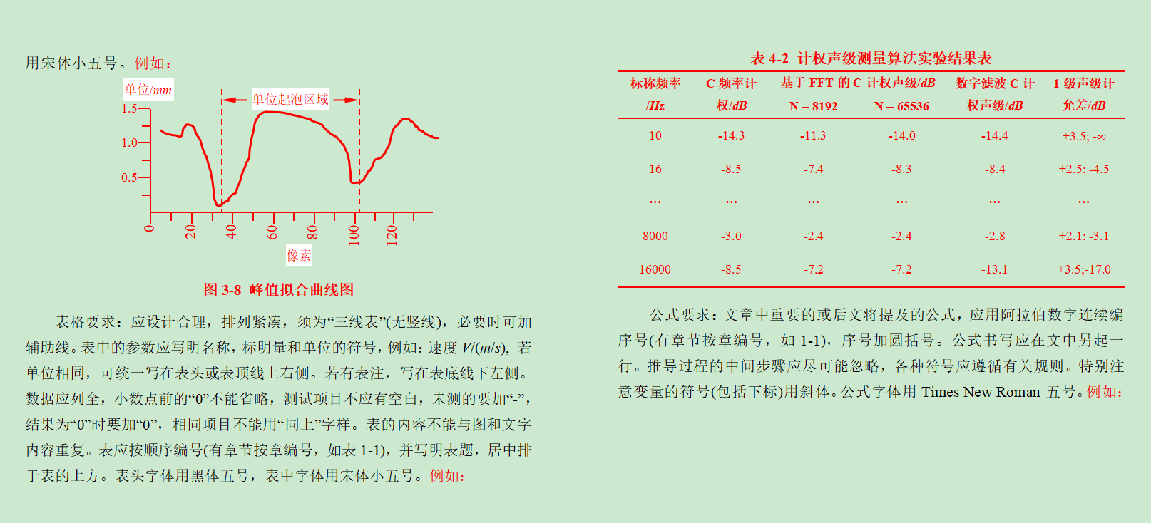
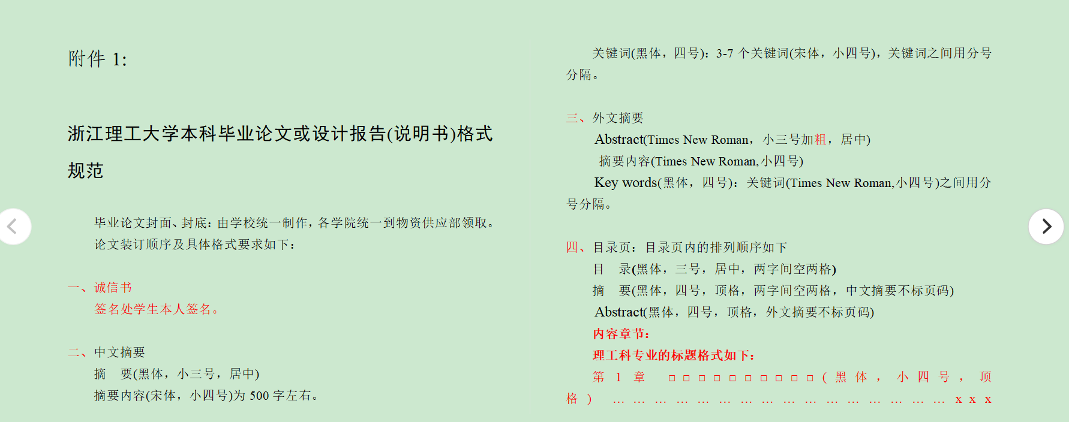
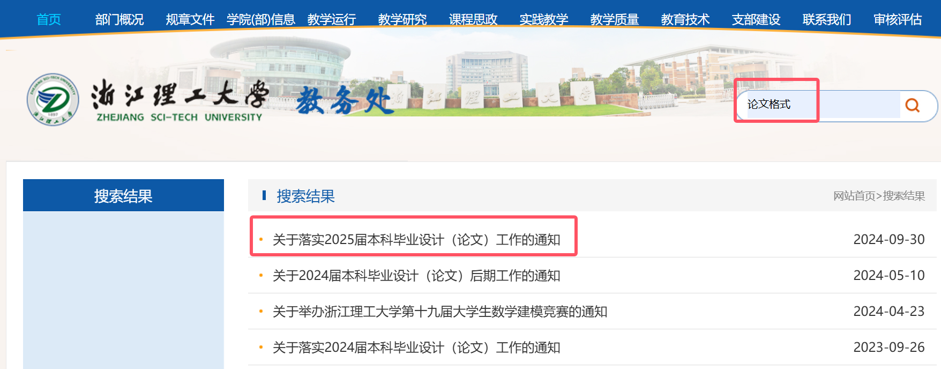
4.3.3 格式规范
Notes:
学校官网一般可以找到历年学位论文写作相关要求文件。

Slide 55
4.3.4 图表规范
结构规范
语言规范
格式规范
图表规范
引用规范
语言规范
按照学位论文结构进行撰写。
注重语言的科学性、逻辑性、专业性以及简洁性。
根据学校要求，不同专业的论文要求进行撰写。
图表的制图格式以及文内标注都有标准格式。

Slide 56

4.3.4 图表规范
了解各种图表的应用环境，选择合适的图表形式。
原则：
规范 准确 简明 美观 清晰

Slide 57

4.3.4 图表规范
酷炫与低端PPT对比
Notes:
在科研论文中，图表的重要性不言而喻。在论文里摆几张好看的图表可以让你迅速吸引评委老师注意，成为毕业答辩中最闪耀的学术之星；而如果堆一大坨文字，可能会被人诟病恶性凑ppt页数，也有可能会让评委老师昏睡过去。比如下面的ppt，右边从气势上已经输了：

Slide 58
4.3.5 引用规范
结构规范
语言规范
格式规范
图表规范
引用规范
语言规范
按照学位论文结构进行撰写。
注重语言的科学性、逻辑性、专业性以及简洁性。
根据学校要求，不同专业的论文要求进行撰写。
图表的制图格式以及文内标注都有标准格式。
规范引用，做好学术规范。

Slide 59

4.3.5 引用规范——参考文献
只收录作者亲自阅读过，并在论文中直接使用的文献；
尤其重视原始文献和第一手资料；
凡转引的文献，一定要查找原始文献进行核对；
引用论点必须准确无误，不能断章取义；
采用规范著录格式。
参考文献著录规则GB/T7714-2015
手机扫码直接阅读
温馨提示：伪注、伪造、篡改文献和数据，均属学术不端行为。

Slide 60

4.3.5 引用规范——常见的引用不当
过度引用
无效引用
为显示研究基础扎实，在论著中加入未引用、或与本文论题不相关的文献。
所有文章主体，全部引用他人作品。
自引不当
引而不注
常见引用不当
出于提高引用率或扩大影响等目的，进行不必要的过度自引。
突出自己、盗用他人观点。
未引用溯源
故意互引
为提高批次引用率，作者之间采取“团体作战”相互引用的形式。
讲转引或自译标为直引。

Slide 61

4.4.1 科研行为分类
过程中的不端行为
论文本身的不端行为
无意问题行为
有意问题行为
负责任的研究行为
（RCR）
科研不当行为
（QRP）
科研不端行为
（Misconduct）
最理想的科研行为
最恶劣的科研行为
美国国家科学院科学工程与公共政策委员会《负责任科学（第一卷）：确保科研过程中的诚信》。
注：对于学术不端行为，不同学者提出了各自认为科学和准确的概念划界，类似但不尽相同。

Slide 62

4.4.2 学术不端行为界定
第二十七条 经调查，确认被举报人在科学研究及相关活动中有下列行为之一的，应当认定为构成学术不端行为：
（一）剽窃、抄袭、侵占他人学术成果；
（二）篡改他人研究成果；
（三）伪造科研数据、资料、文献、注释，捏造事实、编造虚假研究成果；
（四）未参加研究而在成果中署名，未经许可不当使用他人署名，虚构合作者或未参加研究而署名。
（五）在申报课题、申请学位等过程中提供虚假学术信息；
（六）买卖论文、由他人代写或者为他人代写论文；
（七）其他根据相关机构规定属于学术不端的行为。

Slide 63
4.4.3 学术不端行为处理办法
第二十九条 高等学校应当根据学术委员会的认定结论和处理建议，结合行为性质和情节轻重，依职权和规定程序对学术不端行为责任人作出如下处理：
（一）通报批评；
（二）终止或者撤销相关的科研项目，并在一定期限内取消申请资格；
（三）撤销学术奖励或者荣誉称号；
（四）辞退或解聘；
（五）法律、法规及规章规定的其他处理措施。
同时，可以依照有关规定，给予警告、记过、降低岗位等级或者撤职、开除等处分。
学术不端行为责任人获得有关部门、机构设立的科研项目、学术奖励或者荣誉称号等 利益的，学校应当同时向有关主管部门提出处理建议。

Slide 64
4.4.4 学术不端原因分析
无意行为
恶意行为
客观失误主动撤稿
明知故犯，侥幸心理
发表后发现了难以避免的客观失误主动撤稿；
论文存在学术不端行为，如抄袭、数据造假、格式不规范等
论文质量把控不严
作者层面
相关质量把控力度不够，意识松懈。
晋升职称制度的压力
急于求成，工作和科研无法兼顾。
学术规范意识淡薄
对学术规范的认识和理解不够透彻，对学术规范细节重视度不够（引用规范、数据使用规范等）
存在其他利益链条
论文代写、论文代投（第三方）。

Slide 65


4.4.5 知网个人查重服务cx.cnki.net

Slide 66

4.4.5 知网个人查重服务cx.cnki.net
1.登录/注册 → 2.上传论文 → 3.提交论文
4.在线支付 → 5.获取报告 → 6.获取发票
https://mp.weixin.qq.com/s/ODsoLRUeNzbFHDt503zuWw
在中国知网个人查重需要几步？

Slide 67




知网的AIGC检测报告有哪些指标？如何解读？
4.4.5 知网个人查重服务cx.cnki.net
AIGC值：置信度（可能性大小）
指标：
疑似AIGC占全文比（加权）、极度疑似AIGC占全文比、中度疑似AIGC占全文比、轻度疑似AIGC占全文比、全文总字数、疑似AIGC片段分布——位置（红色）
片段：根据算法自动划分，非自然段。
占比：整体字数占比
片段详情
原文内容对照
说明：
当前版本仅支持中文内容检测，AIGC值与文章质量无关， 仅供参考；AIGC值>=0.5，即为疑似AI生成，AIGC值越大，疑似AI生成可能性越大；疑似AI生成片段中“片段”为检测自动划分，与原文“自然段”不同；若需更为精细的检测，请联系知网客服人员。

Slide 68
课堂小结
识 读 写

Slide 69



Slide 70

识
读
写
谢谢观看
欢迎关注“知网东部区”微信公众号

